Slide 1
Magic Mastery
GT1 05 笹本 雅希

Slide 2
コンセプト
「集めて楽しい、使って楽しい」。
イメージは、
アーケードゲームのカードをコレクションするタイプのもの＋アクション
多人数で対戦できるアクションゲーム（FPS、TPSのような）に、コレクション要素を加えることで、戦略に多様性が生まれ、奥深くなるといいなあ。

Slide 3
システム
基本的には3Dアクションゲーム。
プレイヤーは競い合う魔法使いとなり、3Dのフィールドで他のプレイヤーたｓちと戦う。
戦いは、魔法で攻撃を行うことで相手の体力を減らし、ダメージを与えて、自分以外の魔法使いたちをすべて倒すのが小目標です。
魔法には多くの種類があり、これをコレクションする
ことが大目標です。
戦闘が終わると新しい魔法を習得できます。
魔法を使うには、MPというリソースを消費します。MPは時間経過で回復します。魔法ごとにクールタイムもあります。

Slide 4
システム
ゲーム開始前に、プレイヤーは自分が使う魔法を4種類決めます。これは、前回までのプレイで習得した魔法のなかから選びます。また、新しく始めた時には、いくつかの魔法をデフォルトで所持しています。
魔法にはいくつかの系統があり、プレイヤーはゲーム開始前に、自身の使う系統を選びます。異なる系統の魔法を使うことができません。これによりキャラクターに得意不得意が生まれ、いろんな種類の強い魔法だけを選ぶ、ということはできなくなります。
例： 魔法の弾丸（全系統）、稲妻（ソーサリー、ウィザードリー） など
系統は５つ。（ソーサリー、ミスティック、ウィザードリー、ネクロマンシー、エンチャント）

Slide 5
操作方法
コントローラー。
LRキーは方向転換に
L
R
↑
十字キーで移動
１
こちら側のキーそれぞれに
１つづつ魔法を割り振る
メニュー画面なら、
４で決定、３でキャンセル
↑
↑
２
３
↑
４

Slide 6
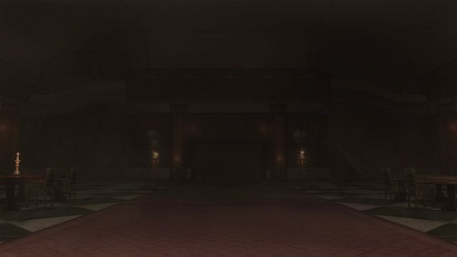
イメージ（バトル）
１
２
３
４

Slide 7
イメージ（キャラセレクト）
炎の矢
１
着弾すると爆発する、炎の弾丸を発射する。
威力は低いが、発射間隔が短い。
系統：ソーサリー、ネクロマンサー
MP:20 クールタイム:1.00秒
２
３
４

